Slide 1
Active ChatBot-2주차
건국대학교 전민규

Slide 2
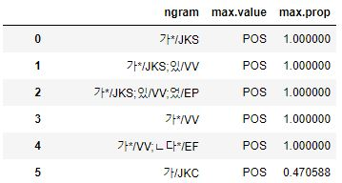
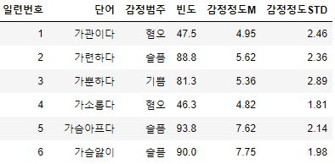
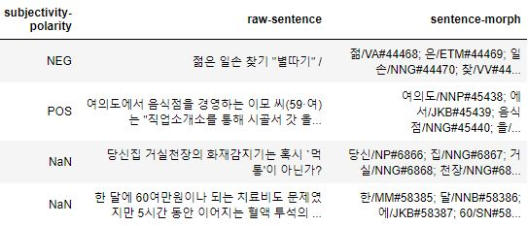
1. 데이터
데이터 1 : 16362
데이터 2 : 428
데이터 3 : 25328(문장)
-> 42118

Slide 3
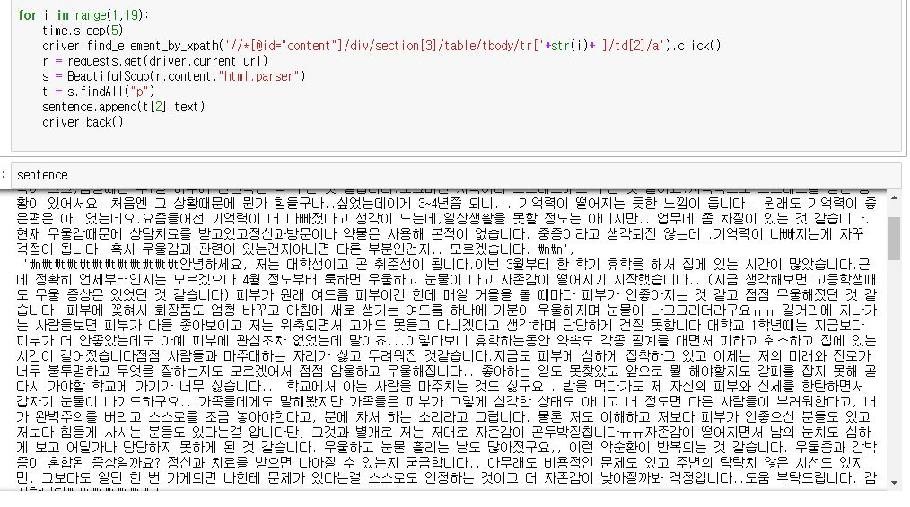
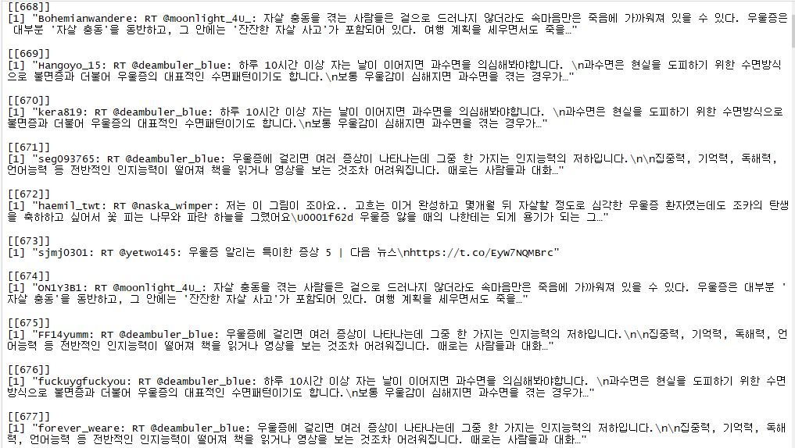
우울증 상담 커뮤니티
트위터 ‘우울증’ 카테고리
문제
우울증 상담 커뮤니티가 매우 적고 병원 등도 환자들의 개인정보 등으로 인해 정보를 공개하지 않음 -> 데이터 부족!
트위터의 경우 데이터를 한정적으로 제공하고, 크롤링 결과 중복된 문장들이 뽑아짐

Slide 4
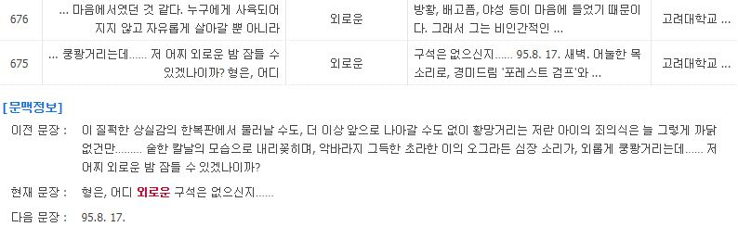
저번주에 만들어놓은 모델. 국립 국어원에서 단어를 검색하면 자동으로 데이터를 뽑아올 수 있는 모델
-> 우울, 슬픈, 외로운 등 우울증과 관련된 말/문장 뽑기

Slide 5
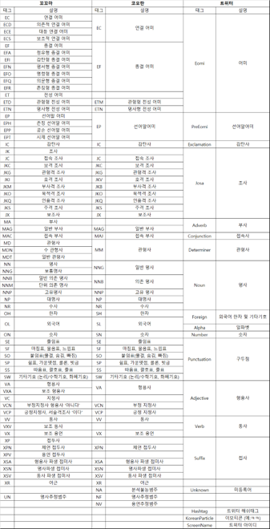
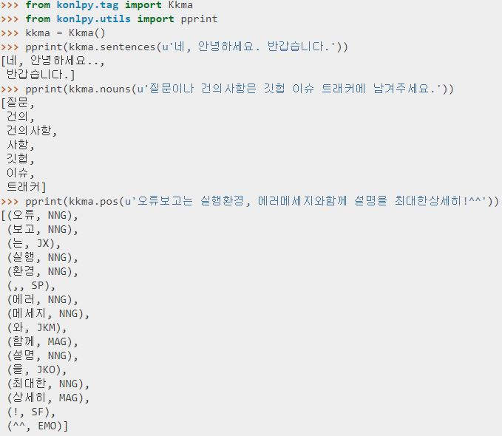
형태소 분석
이미 학습되어 있는 패키지 활용하여 형태소 분석 시행
조사 등에 비해 명사, 동사, 형용사가 감정을 표현하는데 더 적절할 것이라 판단

Slide 6
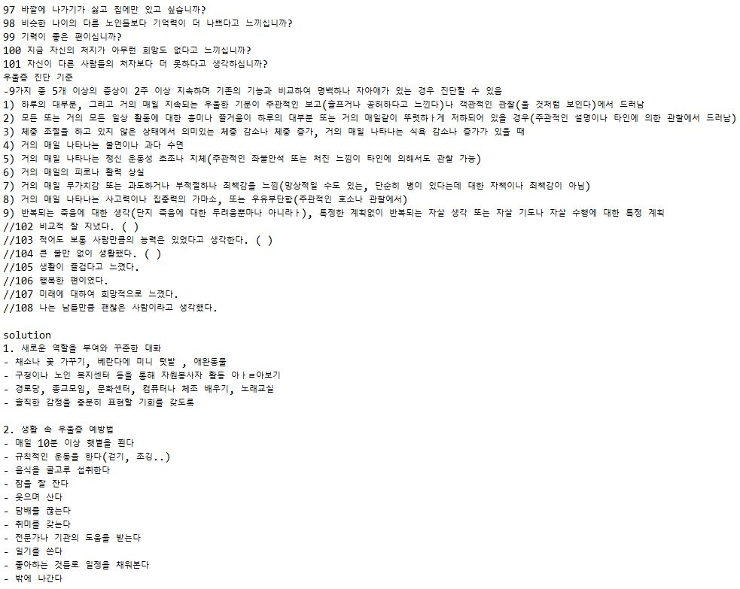
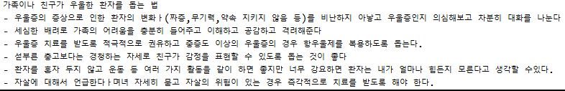
우울증 진단을 위한 질문 120여개
그에 대한 간단한 해결방안 추천 20여개
가족이 환자를 돕는 법 몇가지를 우울증으로 판단되었을 경우 페이스북의 게시글이나 가족들에게 메시지를 보냄으로써 알림 가능

Slide 7
우울증 탐지 – case 1 .직접적
진단을 위한 질문과 그에 대한 긍정 / 부정 대화쌍 구축
랜덤한 시간으로 질문 말뭉치 중 하나를 말하도록
그 질문에 대한 대답의 긍정/부정을 판단하여 score를 매김
Ex) 긍정 : +5, 부정 : -5, 중립 : 0

Slide 8
주의사항
- 질문에 대한 답이 긍정일때 우울증으로 판별하는 경우도 있고 부정일 때 우울증으로 판별하는 경우도 존재함
Ex) 요즘 자주 피곤하신가요? -> yes
생활에 만족하고 행복하신가요? -> no
-> 답이 yes일때 우울증으로 판별하는 경우만으로 문장을 추리자
-> 7문장을 제외하고 약 110문장만을 ‘우울증＇진단 말뭉치로 활용

Slide 9
IBM Watson Conversation 서비스는 대화 스크립트 내 슬롯 채우기 지원
-질문에 대한 답변 대화쌍을 구성함으로써 대화를 이어지도록 할 수 있는 방안을 구현하며 생각해볼 예정

Slide 10
우울증 탐지- case 2. 간접적(1)
우울증에 관련된 말만 하는건 오히려 우울증을 부가 시킬수도!
-> 일상 말뭉치도 많이 필요
일상적인 말을 걸어 그에 대한 대답과 우울증 진단 말뭉치와의 유사도
계산
(학창시절 이야기, 첫사랑, 여행, 정치 등 여러 카테고리의 말뭉치에서
꺼내어 질문)
유사도가 높은 것(0.7정도보다 큰)을 뽑아내어 우울증 스코어를 DB에 저장
유사도가 0~1로 나오므로 유사도에 10을 곱하고 –를 붙여서 score DB에
저장

Slide 11
우울증 탐지 – case3. 간접적(2)
간접적(1)에 해당하지 않지만 부정적인 말을 자주할 수 있음
우울증 환자는 부정적 감정을 표현하는 단어를 많이 씀
> 감성분석을 하자

Slide 12
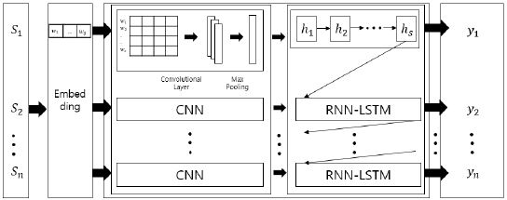
감성분석
CNN을 통해 입력으로 들어온 임베딩된 텍스트의 feature들을 뽑아내고 이를 LSTM에 넣어 대화 상황에서의 문맥이 반영되도록 함

Slide 13
모델 선정 이유
LSTM 경우
분류에 필요한 텍스트를 입력 받는 데 있어 전적으로 임베딩에 의존하므로 어휘적 특징들을 충분히 포착하기 어려움
임베딩 모델에서 충분하나 양의 말뭉치와 효과적인 학습이 이루어지지 못하면 성능이 매우 떨어짐
CNN의 경우
한 번에 한 발화의 텍스트 만을 입력으로 받기 때문에, 대화 상황에서 현재 발화를 분류하는데 활용될 수 있는 이전 발화들의 정보를 반영하기 어려움
-> 합쳐보자

Slide 14
문제점
-데이터 부족 : 보통 발화에서는 감성 사전에서 나타나는 구체적인 어휘들을 사용해 자신의 감정을 표현할 수 있지만, 간접적이고 상황적인 표현을 통해 감정을 나타내는 경우도 많다.
해결
- 대량의 원시 말뭉치들을 사용하여 이미 학습된 word embedding 모델(word2vec)에서 weight를 뽑아 새로운 데이터로 추가적 학습

Slide 15
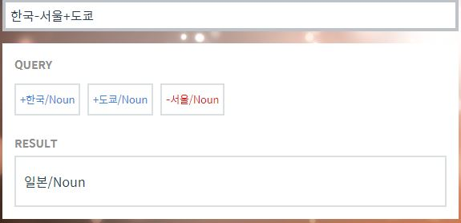
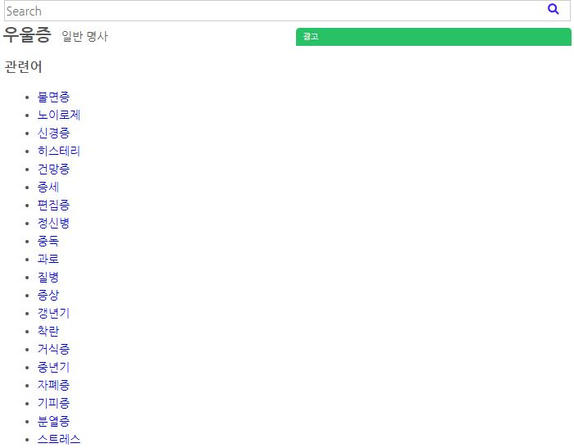
Word2vec활용
단어들의 앞뒤 말을 고려하여 벡터로 변환
단어들 간의 유사도를 계산할 수 있고 유사도가 높은 순의 단어들을 뽑을 수 있음

Slide 16
형태소로 나누는 이유
데이터가 충분하다면 어절 단위로도 분석이 가능하지만 데이터가 충분하지 않음
품사에 태그?
선택의 문제
품사를 태깅해두면 동음이의어를 구분할 수 있다는 장점

